Slide 1
108-2 演化式計算期末專題報告 以禁忌搜尋法解決工作匹配與排程問題
授課教師: 江傳文 教授
組員: 0551076 黃泰源
報告時間: 2020/06/23

Slide 2
目錄
問題描述
方法簡介
流程說明
操作細節說明
參數說明與設定
環境介紹
比較結果

Slide 3
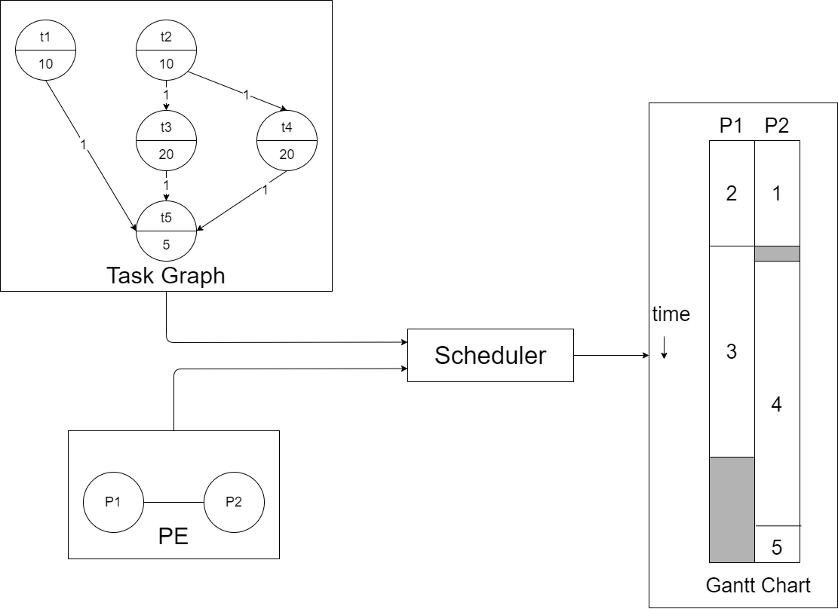
問題描述
工作匹配與排程問題定義為: 給予一各工作的執行優先順序並將各工作匹配到各個處理器上；處理器對於各工作處理時間可能會相同(同質性)或是有所不同(異質性)，最後能使總執行時間(makespan)越短越好。

Slide 4
方法簡介
禁忌搜索（Tabu Search，TS，又稱禁忌搜尋法）是一種泛型啟發式算法，由美國科羅拉多大學教授Fred Glover在1986年左右提出的，是一個用來跳脫局部最優解的搜索方法。其先創立一個初始化的方案；基於此，算法「移動」到一相鄰的方案。經過許多連續的移動過程，提高解的質量。

Slide 5
流程說明

Slide 6
操作細節說明(1/4)
擾動方法說明
針對問題的編碼方式擾動方式一共有兩種:
插入操作
排程字串擾動方式為task i往前插入task j，如果task j的優先順序比task i前的話則不執行此擾動，並從候選解找下一個解補足鄰居池。
改變操作
匹配字串擾動方式為隨機抽取處理器，但不跟現在匹配的處理器一樣。

Slide 7
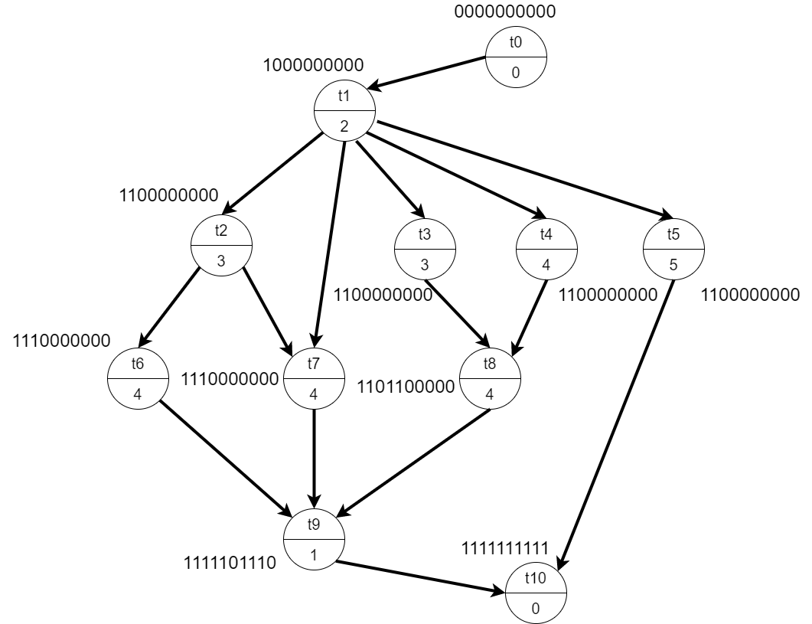
操作細節說明(2/4)
工作優先順序計算

Slide 8
操作細節說明(3/4)
解空間與候選解產生方法說明
假設有9個工作，給字串中可以擾動的位置進行編號。
編號完後再打亂順序，一一選取直到候選解的數量足夠。
編號 |  | 1 | 2 | 3 | 4 | 5 | 6 | 7 | 8 | 9
排程字串 | 0 | 1 | 2 | 3 | 4 | 5 | 6 | 7 | 8 | 9 | 10
編號 |  | 10 | 11 | 12 | 13 | 14 | 15 | 16 | 17 | 18
匹配字串 | 0 | 1 | 2 | 3 | 4 | 5 | 6 | 7 | 8 | 9 | 10

Slide 9
操作細節說明(4/4)
Tabu list設計
為了避免task j被task i超前後又重新超前回去:
排程字串的tabu list紀錄被插入的task j，task j不可再往前插入n個回合，此一tabu list用一維陣列儲存。
為了希望task i能夠使用其他處理器:
匹配字串的tabu list則是task i不可以在使用被替換掉的處理器持續n個回合，此一tabu list用二維陣列儲存。
以上兩個tabu list是分開紀錄的，更新則是取決於更新時可接受的解(admissible solution)所使用的擾動來更新該擾動所屬的tabu list。

Slide 10
參數說明與設定(1/5)
本演算法一共有4個參數可以調整:
迭代數
固定為5000使運算時間小於0.20秒
插入操作的tabu list長度參數
以工作數量乘以大於0浮點數
改變處理器操作的tabu list長度參數
以工作數量乘以處理器個數再乘以大於0浮點數
鄰居池大小
以解空間大小乘以一介於0到1的浮點數(固定0.25使運算時間小於0.20秒)

Slide 11
參數說明與設定(2/5)
插入操作的tabu list長度實驗(以n4_00為樣本)

Slide 15
參數說明與設定(3/5)
改變操作的tabu list長度實驗(以n4_00為樣本)

Slide 19
參數說明與設定(4/5)
由上面實驗可以觀察到，調高tabu list長度可以使曲線震幅提高，使解的多樣性提高，但調太高可能就會趨於隨機搜尋。

Slide 20
參數說明與設定(5/5)
參數的設定希望能滿足以下動作:
可以在5000迭代內多做幾次探索。
可以使排程字串有多一點改變，且可以使匹配字串在此排程字串下有多一點的開發動作。
最終設定的參數:
迭代數 5000
鄰居池大小 0.25
插入操作的tabu list長度參數 1.5
改變處理器操作的tabu list長度參數 0.05

Slide 21
n4_00

Slide 22
n4_02

Slide 23
n4_04

Slide 24
n4_06

Slide 25
環境介紹
程式語言: C++
處理器: Intel Core i5-6300HQ 3.2 GHz
記憶體: 8GB

Slide 26
比較結果(1/6)
敗
勝
第一種方法
Heterogeneity | Best | Worst | Avg. | sd | Avg. Running Time (s)
0.0 | 440.0 | 440.0 | 440.0 | 0.00 | 0.4094
0.2 | 425.1 | 438.8 | 427.8 | 6.12 | 0.4188
0.4 | 403.3 | 426.3 | 412.3 | 8.88 | 0.3968
0.6 | 423.2 | 423.2 | 423.2 | 0.00 | 0.4282
我的方法
Heterogeneity | Best | Worst | Avg. | sd | Avg. Running Time (s)
0.0 | 440.0 | 450.0 | 444 | 4.89898 | 0.1724
0.2 | 432.3 | 445.8 | 440.54 | 5.99585 | 0.171
0.4 | 407.2 | 428 | 414.68 | 7.1881 | 0.171
0.6 | 413.8 | 430.8 | 419.08 | 7.00223 | 0.1704
得分: 10 累積分數: 10

Slide 27
比較結果(2/6)
勝
勝
第二種方法
Heterogeneity | Best | Worst | Avg. | sd | Avg. Running Time (s)
0.0 | 470.0 | 510.0 | 492.0 | 14.83 | 0.2030
0.2 | 464.5 | 500.8 | 478.4 | 16.05 | 0.2030
0.4 | 448.5 | 489.6 | 465.7 | 16.03 | 0.2032
0.6 | 456.8 | 561.4 | 499.9 | 45.67 | 0.2032
我的方法
Heterogeneity | Best | Worst | Avg. | sd | Avg. Running Time (s)
0.0 | 440.0 | 450.0 | 444 | 4.89898 | 0.1724
0.2 | 432.3 | 445.8 | 440.54 | 5.99585 | 0.171
0.4 | 407.2 | 428 | 414.68 | 7.1881 | 0.171
0.6 | 413.8 | 430.8 | 419.08 | 7.00223 | 0.1704
得分: 20 累積分數: 30

Slide 28
比較結果(3/6)
勝
勝
第三種方法
Heterogeneity | Best | Worst | Avg. | sd | Avg. Running Time (s)
0.0 | 440.0 | 460.0 | 450.0 | 10.00 | 1.2372
0.2 | 425.1 | 435.2 | 429.1 | 4.10 | 1.6094
0.4 | 410.8 | 431.0 | 421.3 | 8.23 | 1.5470
0.6 | 416.4 | 435.2 | 426.2 | 7.68 | 1.4342
我的方法
Heterogeneity | Best | Worst | Avg. | sd | Avg. Running Time (s)
0.0 | 440.0 | 450.0 | 444 | 4.89898 | 0.1724
0.2 | 432.3 | 445.8 | 440.54 | 5.99585 | 0.171
0.4 | 407.2 | 428 | 414.68 | 7.1881 | 0.171
0.6 | 413.8 | 430.8 | 419.08 | 7.00223 | 0.1704
得分: 20 累積分數: 50

Slide 29

比較結果(4/6)
平
勝
第四種方法
Heterogeneity | Best | Worst | Avg. | sd | Avg. Running Time (s)
0.0 | 440.0 | 460.0 | 444.0 | 8.94 | 0.5218
0.2 | 425.1 | 425.1 | 425.1 | 0.00 | 0.7096
0.4 | 403.3 | 432.5 | 420.4 | 14.11 | 0.6596
0.6 | 413.8 | 436.6 | 420.2 | 10.01 | 0.5688
我的方法
Heterogeneity | Best | Worst | Avg. | sd | Avg. Running Time (s)
0.0 | 440.0 | 450.0 | 444 | 4.89898 | 0.1724
0.2 | 432.3 | 445.8 | 440.54 | 5.99585 | 0.171
0.4 | 407.2 | 428 | 414.68 | 7.1881 | 0.171
0.6 | 413.8 | 430.8 | 419.08 | 7.00223 | 0.1704
得分: 15 累積分數: 65

Slide 30
比較結果(5/6)
勝
敗
第五種方法
Heterogeneity | Best | Worst | Avg. | sd | Avg. Running Time (s)
0.0 | 520.0 | 520.0 | 520.0 | 0.00 | <0.001
0.2 | 523.3 | 523.2 | 523.2 | 0.00 | <0.001
0.4 | 495.7 | 495.7 | 495.7 | 0.00 | <0.001
0.6 | 455. | 455. | 455. | 0.00 | <0.001
我的方法
Heterogeneity | Best | Worst | Avg. | sd | Avg. Running Time (s)
0.0 | 440.0 | 450.0 | 444 | 4.89898 | 0.1724
0.2 | 432.3 | 445.8 | 440.54 | 5.99585 | 0.171
0.4 | 407.2 | 428 | 414.68 | 7.1881 | 0.171
0.6 | 413.8 | 430.8 | 419.08 | 7.00223 | 0.1704
得分: 10 累積分數: 75

Slide 31
比較結果(6/6)
勝
勝
第一種方法
Heterogeneity | Best | Worst | Avg. | sd | Avg. Running Time (s)
0.0 | 470.0 | 510.0 | 486.0 | 21.90 | 0.9722
0.2 | 445.8 | 474.5 | 459.8 | 11.00 | 1.0096
0.4 | 427.9 | 462.1 | 447.7 | 14.20 | 1.0750
0.6 | 413.8 | 455.7 | 438.9 | 22.90 | 0.7564
我的方法
Heterogeneity | Best | Worst | Avg. | sd | Avg. Running Time (s)
0.0 | 440.0 | 450.0 | 444 | 4.89898 | 0.1724
0.2 | 432.3 | 445.8 | 440.54 | 5.99585 | 0.171
0.4 | 407.2 | 428 | 414.68 | 7.1881 | 0.171
0.6 | 413.8 | 430.8 | 419.08 | 7.00223 | 0.1704
得分: 20 累積分數: 95

